Slide 1
Лекция 2
Вычислительная математика
https://dispace.edu.nstu.ru/didesk/course/show/7517
Методы численного дифференцирования
Постановка задачи численного дифференцирования, сеточная функция, разностная схема, погрешности вычисления, оптимальный шаг дифференцирования, вычисление производных n-го порядка, метод неопределенных коэффициентов, контроль точности вычислений.

Slide 2
Введение
Численное дифференцирование применяется тогда, когда функцию трудно или невозможно продифференцировать аналитически. Например, необходимость в численном дифференцировании возникает в том случае, когда функция задана таблицей.
Кроме того, формулы численного дифференцирования широко используются при разработке вычислительных методов решения многих задач (решение дифференциальных уравнений, поиск решений нелинейных уравнений, поиск точек экстремума функций и др.).
В данной лекции рассмотрены формулы численного дифференцирования получаемые на основе разложения дифференцируемой функции в ряд Тейлора. Для построения других приближенных формул вычисления производных могут использоваться методы теории приближения функций, элементы которой будут изложены в последующих 3-х лекциях и в данной лекции не рассматриваются.

Slide 3
Классификация погрешностей
Погрешность решения задачи
Неустранимая
Устранимая
Неточность задания числовых данных
Погрешность метода
Погрешность математической модели
Вычислительная (инструментальная)погрешность

Slide 4
Цели и задачи
Цель: Познакомить с основами теории и практики применения численных методов дифференцирования функций.
Задачи: На примере решения задачи численного дифференцирования рассмотреть следующие особенности численных методов:
Способы (разностные схемы) и характер влияния дискретизации на точность решения;
Рационализацию (оптимизацию параметров) вычислительного алгоритма для минимизации погрешности решения;
Универсализацию (обобщение) вычислительного алгоритма для решения классов задач (метод неопределенных коэффициентов).

Slide 5
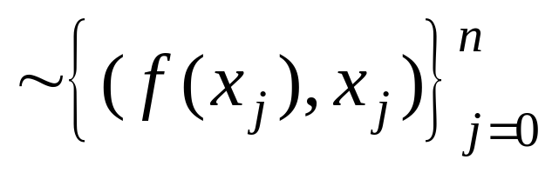
Вычисление производной
Пусть функция задана таблично:
{ (f ( x_{j} ); x_{j} )| x_{j}= а+ j*h, j=0,1,..,n) }
Необходимо вычислить ее первую и вторую производную в некоторой точке x _{j}.
Или для заданной аналитически функции
f (x) вычислить значение производной в точке x_{j .}
Воспользуемся для этого формулами численного дифференцирования различного порядка приближения (точности) и вида.

Slide 6
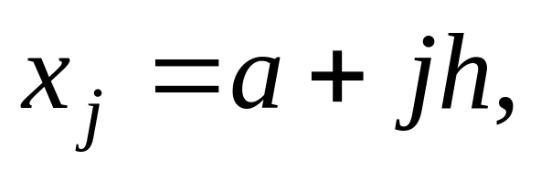
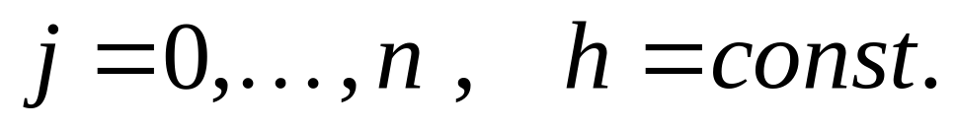
1. Задача численного дифференцирования
Пусть задана таблица значений x_{i}. В дальнейшем совокупность точек на отрезке, котором проводятся вычисления, иногда будут называться сеткой, каждое значение x_{i} — узлом сетки. Пусть сетка равномерная, и расстояние между узлами равно h — шагу сетки. Пусть узлы сетки пронумерованы в порядке возрастания

Slide 7
Пусть f( x_{j} )= f _{j} — функция, определенная в узлах сетки. Такие функции будут называться табличными, или сеточными функциями. Считаем, кроме того, что рассматриваемая сеточная функция есть проекция (или ограничение) на сетку некоторой гладкой нужное число раз непрерывно дифференцируемой функции f(x).
x₀ = a | … | x_{j} | … | x_{n}
f₀ | … | f_{j} | … | f_{n}

Slide 8
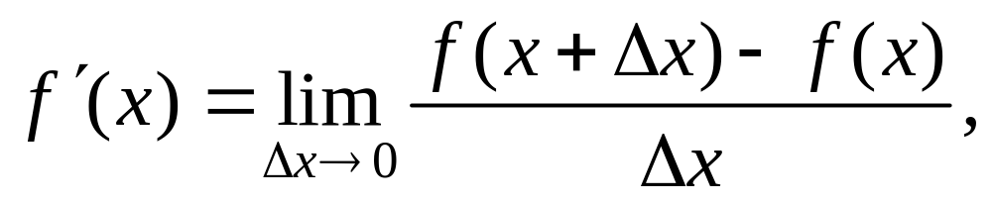
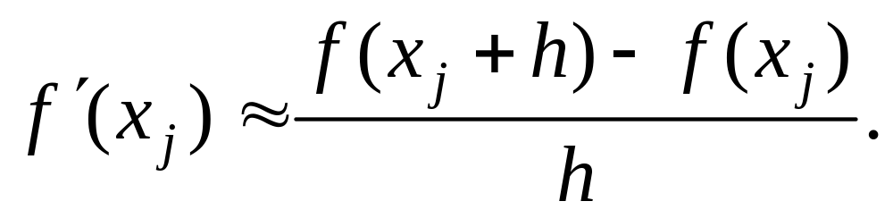
1. Задача численного дифференцирования
Производная (по определению):
Конечная разность 1- го порядка:

Slide 9
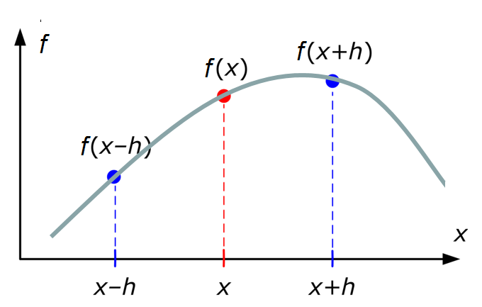

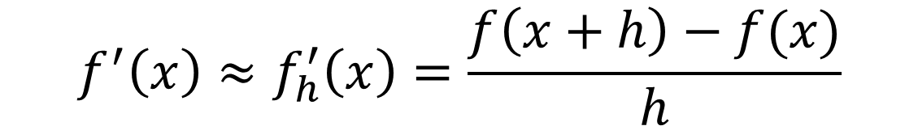
Численное дифференцирование
– простейший пример

Slide 10
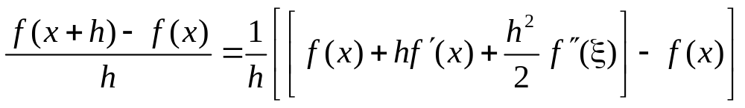
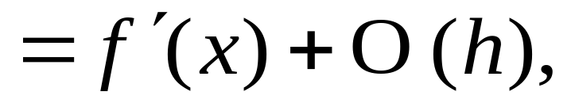
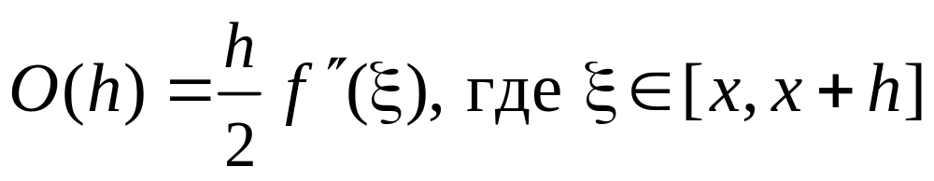
Погрешность формулы конечной разности 1- го порядка
Пусть f – проекция на сетку дважды непрерывно дифференцированной функции, тогда
где O(h) есть погрешность метода, определяемая величиной шага дифференцирования. Степень h определяет порядок точности формулы.

Slide 11
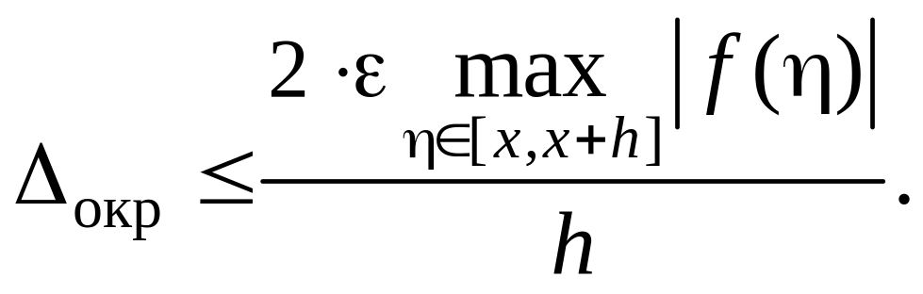
Погрешность округления
При вычислении значения функции на ЭВМ возникает погрешность за счет ошибок округления, и ее величина в этом случае зависит от представления чисел в машине. При оценке ее большую роль играет машинный (ноль) ε — мера относительной погрешности машинного округления, возникающей из-за конечной разрядности мантиссы при работе с числами в формате с плавающей точкой. ( По определению машинным ε называют наибольшее из чисел, для которых в рамках используемой системы вычислений, выполнено 1 + ε = 1. )

Slide 12
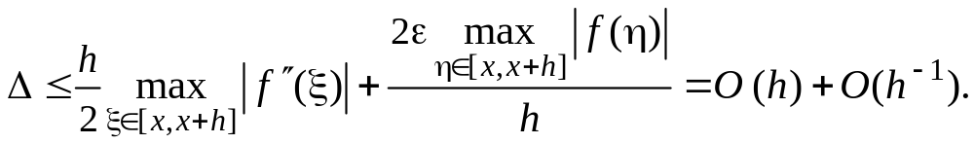
Полная погрешность
Предельная полная погрешность числового дифференцирования может быть оценена суммой предельных погрешностей метода и ошибок округления:
Из математического выражения правой части неравенства следует:
Основным параметром, определяющим величину предельной погрешности, является h – шаг дифференцирования;
Главным фактором влияющим на погрешность вычислений производной служит свойства (поведение) дифф. функции в окрестности точки дифференцирования.

Slide 13
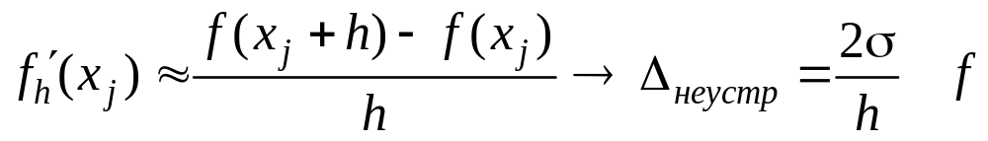
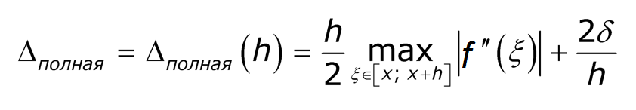
Полная погрешность
Пусть f(x) вычисляется с неустранимой погрешностью δ
Погрешность метода прямо пропорциональна h, неустранимая – обратно пропорциональна. Значит, существует оптимальный шаг рассматриваемой формулы численного дифференцирования.

Slide 14
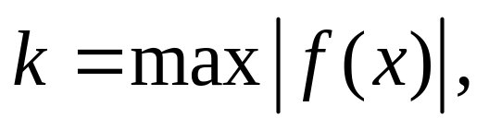
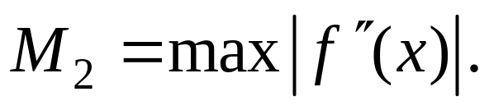
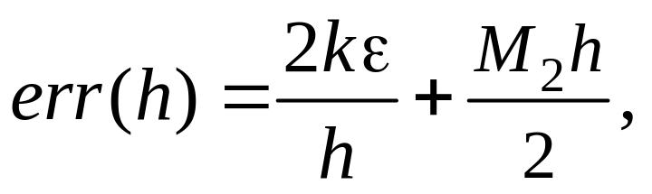
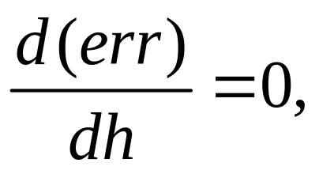
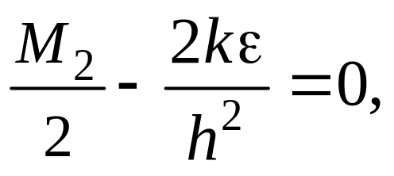
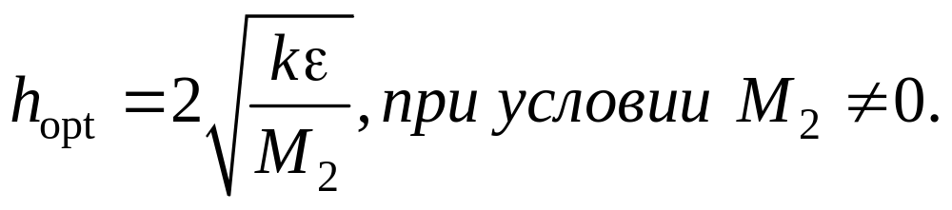
Оптимальный шаг дифференцирования
Пусть:
( К , М₂ - параметры характеризующие свойства дифференцируемой функции)
еrr (h) →MIN :

Slide 15
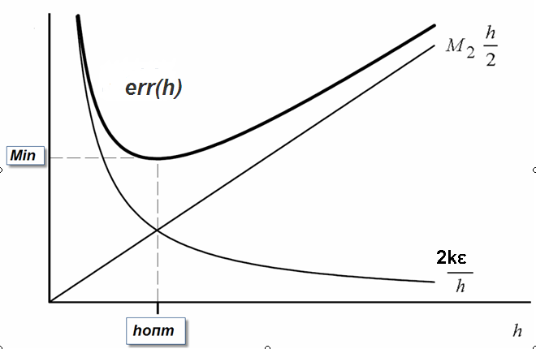
График зависимости погрешности от шага
2kε

Slide 16
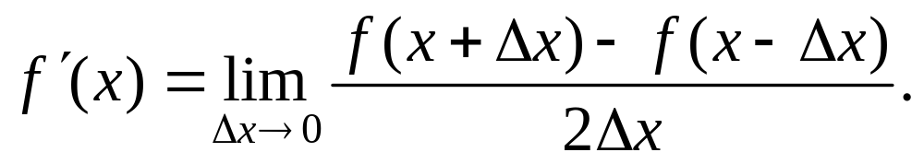
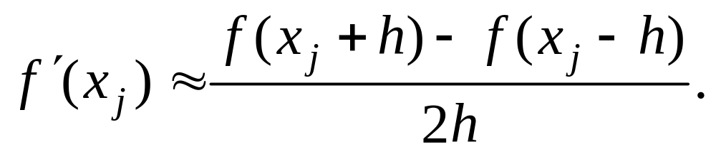
Формула числового дифференцирования второго порядка
Если требуется повысить точность вычисления производных, необходимо воспользоваться формулами, имеющими меньшие погрешности метода. Так, из курсов математического анализа известно, что
Конечно-разностная формула второго порядка (формула с центральной разностью) для оценки первой производной

Slide 17
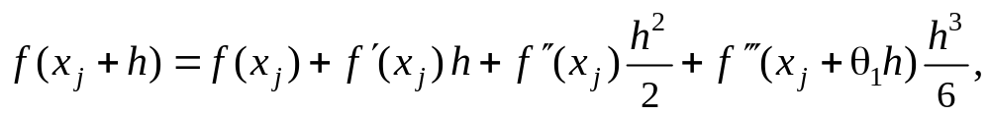
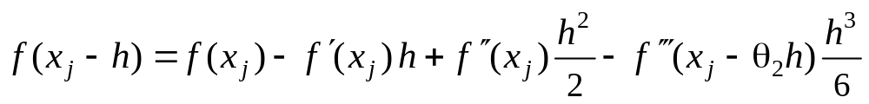
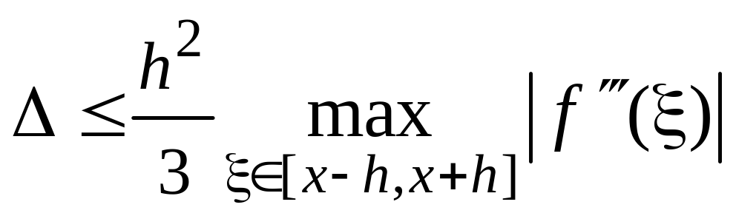
Погрешность метода 2-го порядка

Slide 18
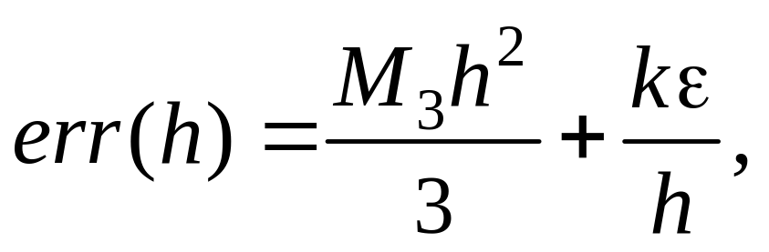
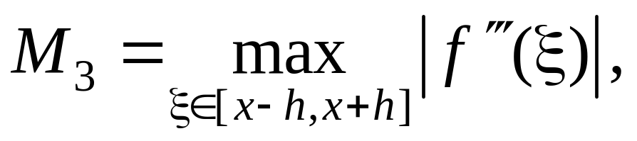
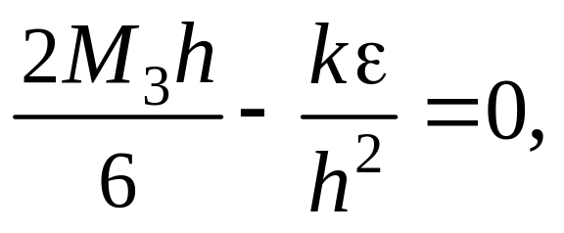
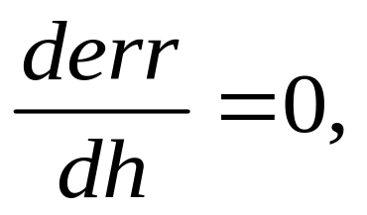
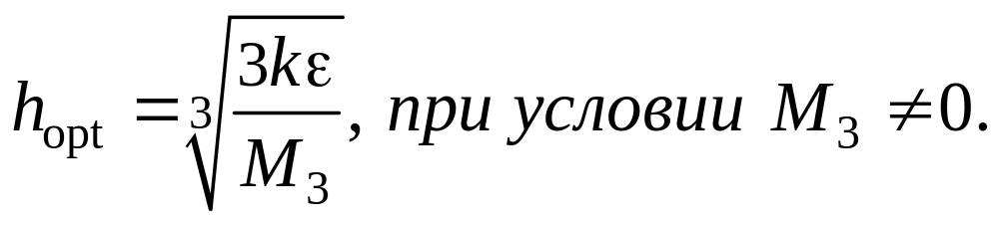
Оптимальный шаг для формулы второго порядка (2)

Slide 19




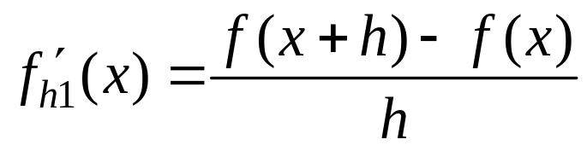
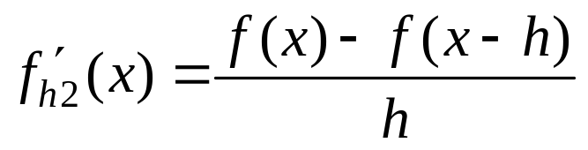
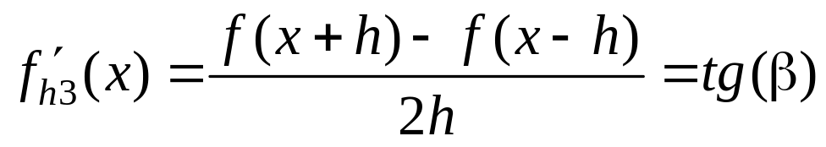
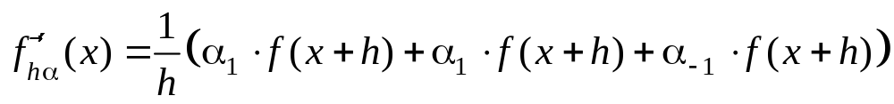
Варианты формул численного дифференцирования

Slide 20
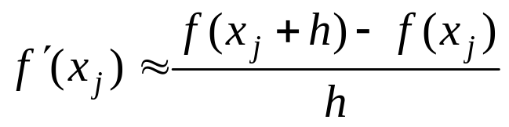
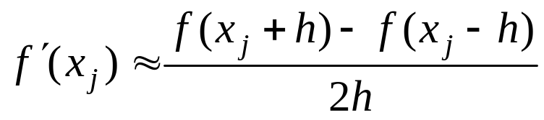
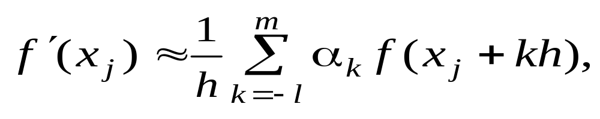
Формула
двухточечная, а формула
трехточечная: при вычислении производной используются точки (узлы) (центр. узел входит с нулевым коэффициентом).
Совокупность узлов, участвующих в каждом вычислении производной, в дальнейшем будем иногда называть сеточным шаблоном.
Введем на рассматриваемом отрезке шаблон из нескольких точек. Считаем, что сетка равномерная — шаг сетки постоянный, расстояния между любыми двумя соседними узлами равны. Используем для вычисления значения первой производной следующую приближенную (конечноразностную) формулу на сеточном шаблоне из нескольких точек ( l+ m+1) :
h
x_{j}
x
Cеточный шаблон
-l
-2
-1
0
1
2
m
к

Slide 21
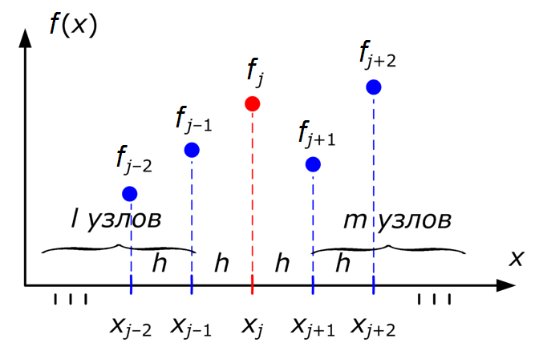
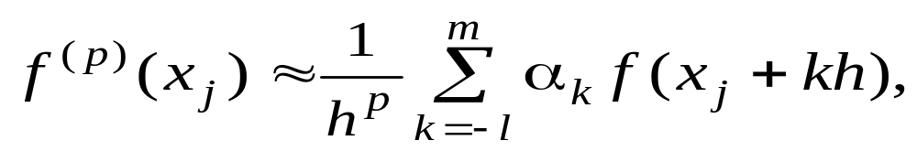
Постановка задачи численного дифференцирования
f^{(p)}(x_{j}) ≈ ?
Метод неопределенных коэффициентов:

Slide 22
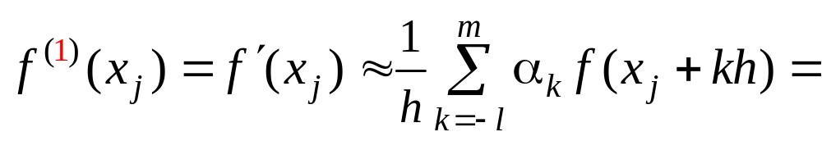
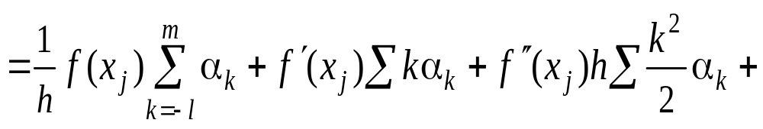
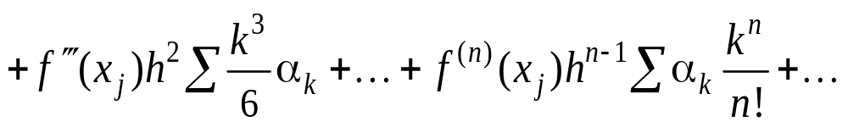
Метод неопределенных коэффициентов (p=1)
Раскладываем дифф. функцию (f(x)) в ряд Тейлора в окрестности x

Slide 23
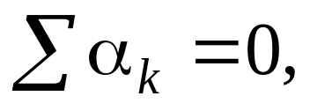
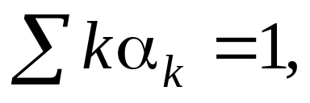
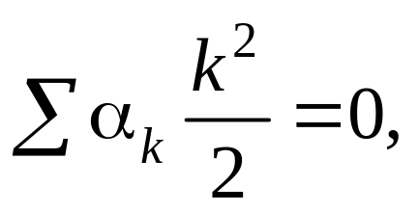
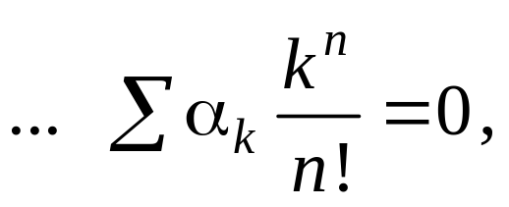

Метод неопределенных коэффициентов
Для обеспечения минимальной погрешности сеточной формулы должны соблюдаться очевидные условия:
которые могут быть использованы для получения системы из n линейных алгебраических уравнений для определения n неизвестных параметров α _{к}.
Действительно, подставляя соответствующие значения в сеточную формулу получим:

Slide 24
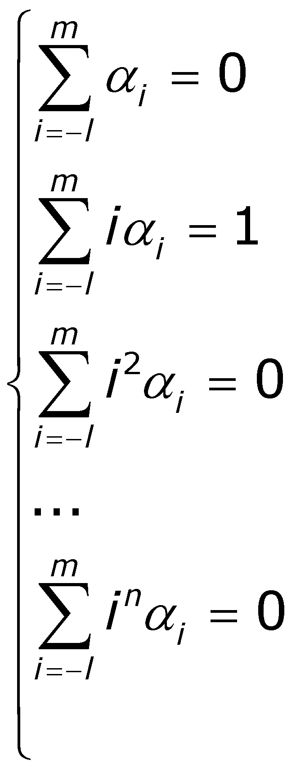
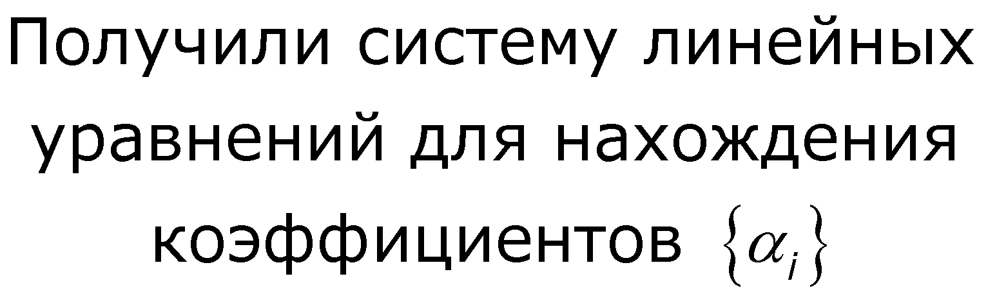
Система уравнений для нахождения коэффициентов
Число неизвестных равно числу уравнений при условии:
n = 1+l + m
Остаточный член имеет n-ый порядок аппроксимации
Предмет вычислительной математики. Погрешности. Численное дифференцирование.

Slide 25
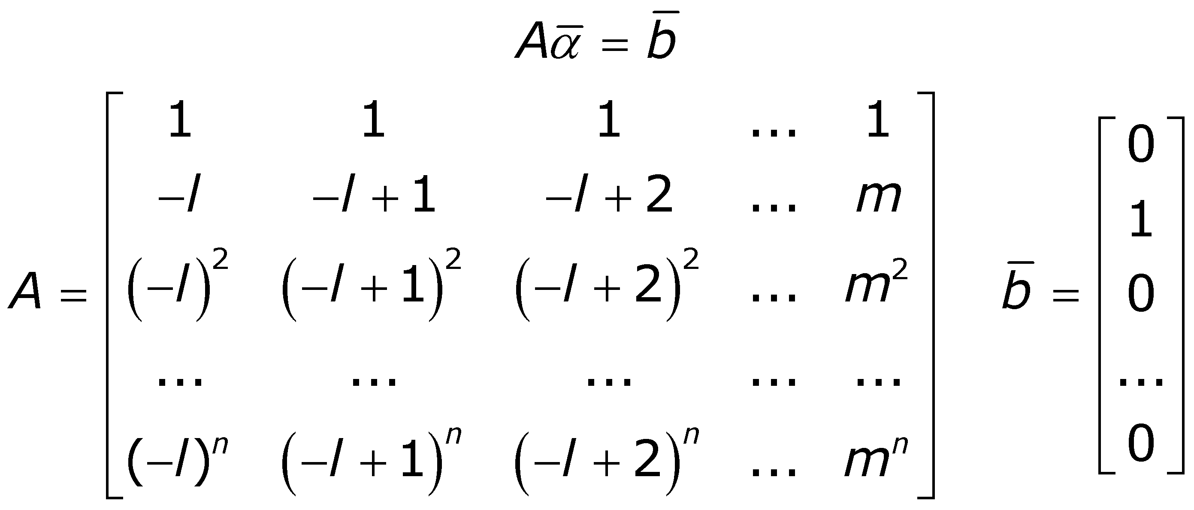
Разрешимость полученной системы уравнений
Определитель матрицы A – детерминант Вандермонда. В случае различия всех узлов шаблона det A ≠ 0, и, значит, существует единственное решение системы – набор коэффициентов.
Предмет вычислительной математики. Погрешности. Численное дифференцирование.

Slide 26

Решение системы линейных уравнений метода неопределенных коэффициентов
Определитель данной матрицы А — детерминант Вандермонда. Из курса линейной алгебры известно, что он не равен нулю. Тогда существует единственный набор коэффициентов α, который позволяет найти на шаблоне из (N = 1 + l + m) точек значение первой производной с точностью:

Slide 27





Для нахождения второй производной можно использовать ту же самую формулу с небольшой модификацией
Для нахождения неопределенных коэффициентов второй производной условия примут вид системы лин. ур.:

Slide 28

Система линейных уравнений для определения определенных коэффициентов второй производной

Slide 29




Доказано следующее утверждение. На сеточном шаблоне, включающем в себя N + 1 точку, с помощью метода неопределенных коэффициентов всегда можно построить единственную формулу для вычисления производной порядка p (от 1 до N включительно) с точностью не хуже, чем

Slide 30


Обобщение
Предложенные формулы численного вычисления производных для равномерной сетки (h=const). Без особой потери точности они могут быть обобщены на случай произвольный расстояний между сеточными узлами (h≠const) :
.

Slide 31
Замечание
При симметричном расположении узлов
относительно х_{j}, т.е. m = l, и четных p порядок формул численного дифференцирования
увеличивается на 1 по сравнению с общим
случаем. При этом α_{k} = α_{-k} . При нечетных
p дополнительного повышения порядка точности не будет, но справедливо α_{k} = -α_{-k} ,
α₀ = 0.

Slide 32
Контроль точности вычисления производной.
В задачах моделирования правильный шаг дискретизации обычно неизвестен и его выбирают либо произвольным, либо на основании физических соображений о малом изменении дифференцируемой функции на шаге. При выборе метода руководствуются соображениями простоты, точности, эффективности. Пусть метод и шаг выбраны, и выполнено вычисление производной , т.е. получено число. Как проверить правильность выбора шага для расчетов?
Контроль точности вычислений выполняется следующим образом: расчет повторяется либо с другим шагом (обычно с меньшим шагом ), либо другим методом. Если различие двух полученных значений соответствует допустимой погрешности EPS, то значение производной принимается. В противном случае переходят к более мелкому шагу и контроль повторяется. Это соответствует автоматическому выбору шага дискретизации.
Из-за существенного влияния погрешностей численное дифференцирование применять без контроля нельзя.

Slide 33
Заключение
На примере решения задачи численного дифференцирования рассмотрены следующие особенности численных методов:
Способы(разностные схемы) и характер влияния дискретизации (методической погрешности) на точность решения;
Рационализацию (оптимизацию параметров) вычислительного алгоритма для минимизации погрешности решения;
Универсализацию (обобщение) вычислительного алгоритма для решения классов задач численного дифф-ия. (метод неопределенных коэффициентов).

Slide 34
Приложение
Подробный текст лекции содержится в файле;
Раздел 5 учебника Киреев В.И. , Пантелеев А.В. Численные методы в примерах и задачах М., Высшая школа, 2008
5.2 Методы численного дифференцирования (стр. 218 – 245)
К основным слайдам лекции добавлен материал иллюстрирующий основные положения теории численного дифференцирования декларируемых в основных слайдах (например, значения ряда Тейлора в алгоритмизации численных мет. Дифф. , другие формулировки и способы решения задач числ. Дифф. и т.д.).
Приведены примеры дифференцирования в среде MathCad
Рассмотрен числовой пример численного дифференцирования непрерывной функции.
Способ определения машинного ноля, машинной бесконечности и машинного эпсилон в MathCAD

Slide 35


Slide 36



Численное дифференцирование
Задача ЧД формулируется следующим образом: рассчитать приближенное значение , используя известные значения (см. рис.).

Slide 37


Разложим функцию f (x) в ряд Тейлора вблизи x=0
Численное дифференцирование
Тогда

Slide 38



Численное дифференцирование
Будем считать, что функция f и все ее производные являются величинами одного порядка. Вычитая из , получим
В этом соотношении первый член дает конечно-разностную аппроксимацию искомой производной. Пренебрегая вторым и последним членами, получим приближенную формулу, называемую «3-х точечной» формулой

Slide 39



Численное дифференцирование
Это выражение дает точное значение производной в случае, когда f на интервале [-h; h] является полиномом второй степени, то есть все производные высших степеней равны нулю.
Последняя формула дает более точное значение производной, чем формулы, использующие обычное приближение Эйлера, в основе которых лежит предположение о линейной аппроксимации функции на интервале между x=0 и .

Slide 40







Пример использования метода неопределенных коэффициентов
для вывода трех-точечной формулы числ. дифф. (1)
с максимальным порядком

Slide 41




Пример использования метода неопределенных коэффициентов (2)

Slide 42




Пример использования метода неопределенных коэффициентов (2)

Slide 43


Slide 44


Slide 45


Slide 46


Slide 47



Slide 48


Slide 49


Slide 50


Slide 51


Slide 52


Slide 53


Slide 54


Slide 55


Slide 56


Численное дифференцирование
Для численного дифференцирования Mathcad применяет довольно сложный алгоритм. Погрешность дифференцирования не зависит от констант TOL или CTOL, а определяется непосредственно алгоритмом. Этот алгоритм (метод Риддера) описан во встроенной справочной системе Mathcad.
Расчет производных высших порядков производится тем же вычислительным методом, что и расчет первых производных. Причем для первой производной этот метод обеспечивает точность до 7-8 значащих разрядов числа, а при повышении порядка производной на каждую единицу точность падает примерно на один разряд.
Частные производные высших порядков рассчитываются точно так же, как и обычные производные высших порядков

Slide 57


Метод неопределенных коэффициентов
Метод неопределенных коэффициентов предполагает использование в качестве интерполяционного многочлена φ (x) полином степени k = n (j (x) = (X - x_{i})^{k}), а коэффициенты В_{i} формулы находятся в результате решения следующей системы уравнений:
где , k = 0, 1, . . ., n.
Для решения системы уравнений можно использовать функцию lsolve

Slide 58


